Slide 1
TÜRKÇE

Slide 2
Türkçe
TÜRKÇE DERSİ ÖĞRETİM PROGRAMI'NIN AMAÇLARI
• Dinleme/izleme, konuşma, okuma ve yazma becerilerinin geliştirilmesi,
• Türkçeyi, konuşma ve yazma kurallarına uygun olarak bilinçli, doğru ve özenli kullanmalarının sağlanması,
• Okuduğu, dinlediği/izlediğinden hareketle, söz varlığını zenginleştirerek dil zevki ve bilincine ulaşmalarının; duygu, düşünce ve hayal dünyalarını geliştirmelerinin sağlanması,
• Okuma yazma sevgisi ve alışkanlığını kazanmalarının sağlanması,

Slide 3
Türkçe
TÜRKÇE DERSİ ÖĞRETİM PROGRAMI'NIN AMAÇLARI
• Duygu ve düşünceleri ile bir konudaki görüşlerini veya tezini sözlü ve yazılı olarak etkili ve anlaşılır biçimde ifade etmelerinin sağlanması,
• Bilgiyi araştırma, keşfetme, yorumlama ve zihinde yapılandırma becerilerinin geliştirilmesi,
• Basılı materyaller ile çoklu medya kaynaklarından bilgiye erişme, bilgiyi düzenleme, sorgulama, kullanma ve üretme becerilerinin geliştirilmesi,

Slide 4
Türkçe
TÜRKÇE DERSİ ÖĞRETİM PROGRAMI'NIN AMAÇLARI
• Okuduklarını anlayarak eleştirel bir bakış açısıyla değerlendirmelerinin ve sorgulamalarının sağlanması,
• Millî, manevi, ahlaki, tarihî, kültürel, sosyal değerlere önem vermelerinin sağlanması, millî duygu ve düşüncelerinin güçlendirilmesi,
• Türk ve dünya kültür ve sanatına ait eserler aracılığıyla estetik ve sanatsal değerleri fark etmelerinin ve benimsemelerinin sağlanması amaçlanmıştır.

Slide 5
Türkçe
2023 EĞİTİM VİZYONU
Eğitim sistemimizdeki tüm sınavlar; amacı, içeriği, soru tiplerine bağlı yapısı ve sağlayacağı yarar bağlamında yeniden düzenlenecektir.

Slide 6
Türkçe
Ekim ayında yayınlanmaya başlanan ve her ay bir örneği sunulan MEB örnek soruları LGS’ ye ilişkin önemli veriler içeriyor. Geçen yıl yapılmış olan LGS ile bu yıl yayınlanan örnek sorular arasında ciddi farklılıklar bulunuyor. Temel dil becerilerini, okuma anlama düzeyini ölçen sorular ön plana çıkıyor. Öncüle bağlı sorular, mantık-muhakeme, görsel okuma, metin yorumlama soruları yer alıyor.
Dil bilgisi soruları öncüllü sorularak bilgiyi ölçmek yerine var olan bilgiyi kullanabilme becerisini ölçüyor.
Görsel okumaya örnek sorulara fazla yer verilmesi önümüzdeki LGS’ de bu soru tipinin fazla yer bulacağını gösteriyor.

Slide 7
Türkçe
Geçen yıla göre soruların çok uzun ve düşündürmeye yönelik olduğu görülüyor. Soruların uzun olması nedeniyle öğrencilerin zamanı iyi kullanabilmeleri önem taşıyor. Hatta dil bilgisi soruları bile biraz uzun cümlelerle sorularak öğrencileri düşündürme amacı taşıyor.
Bir diğer soru tipi olarak bulmaca sorusu karşımıza çıkıyor. Bu soru tipinde anahtar sözcükle bilginin ortaya konulması sağlanıyor.
Günlük hayatı yansıtan bilimsel içerikli metinlerde boş bırakılan yerleri uygun cümlelerle tamamlama, anlamlı kurallı cümle oluşturma gibi hedeflere yöneliyor.

Slide 8
Türkçe
Belirlediğimiz bütün bu özelliklerden yola çıkarak diyebiliriz ki: “LGS’ de öğrencilerin üst düzey öğrenme, okuma, görsel yorumlama, çıkarımda bulunabilme becerilerinin ölçüleceği görülüyor. Şu halde öğrencilerin okumaya yönlendirilmesi, güncel bilgileri takip ediyor olması, bilimsel düşünme becerileri kazanması sınavda başarıyı getirecek önemli unsurlar olarak karşımıza çıkıyor.
Şimdi bu tespitlerimize örnek oluşturan bazı soruları inceleyelim:

Slide 9
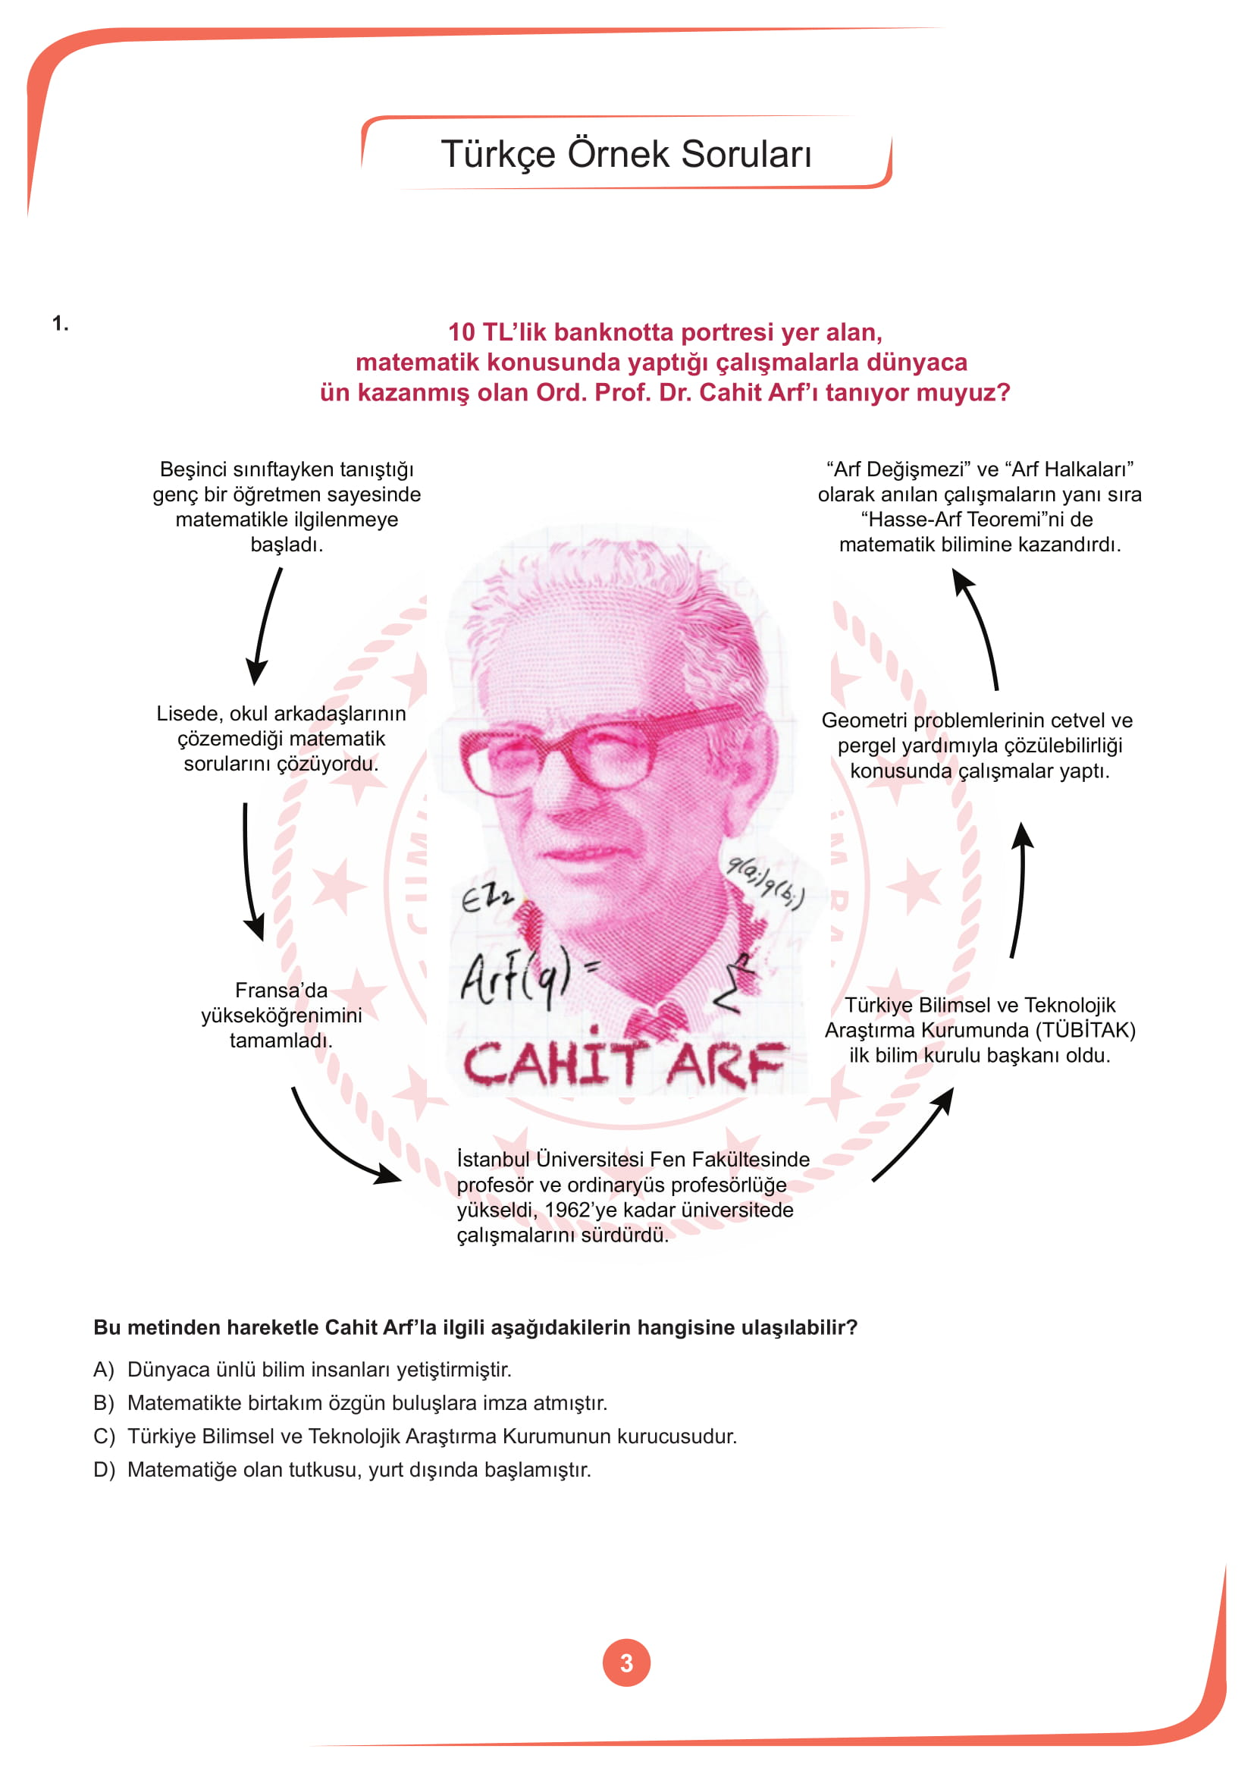
Türkçe

Slide 10
Türkçe

Slide 11
Türkçe

Slide 12
Türkçe

Slide 13
Türkçe

Slide 15
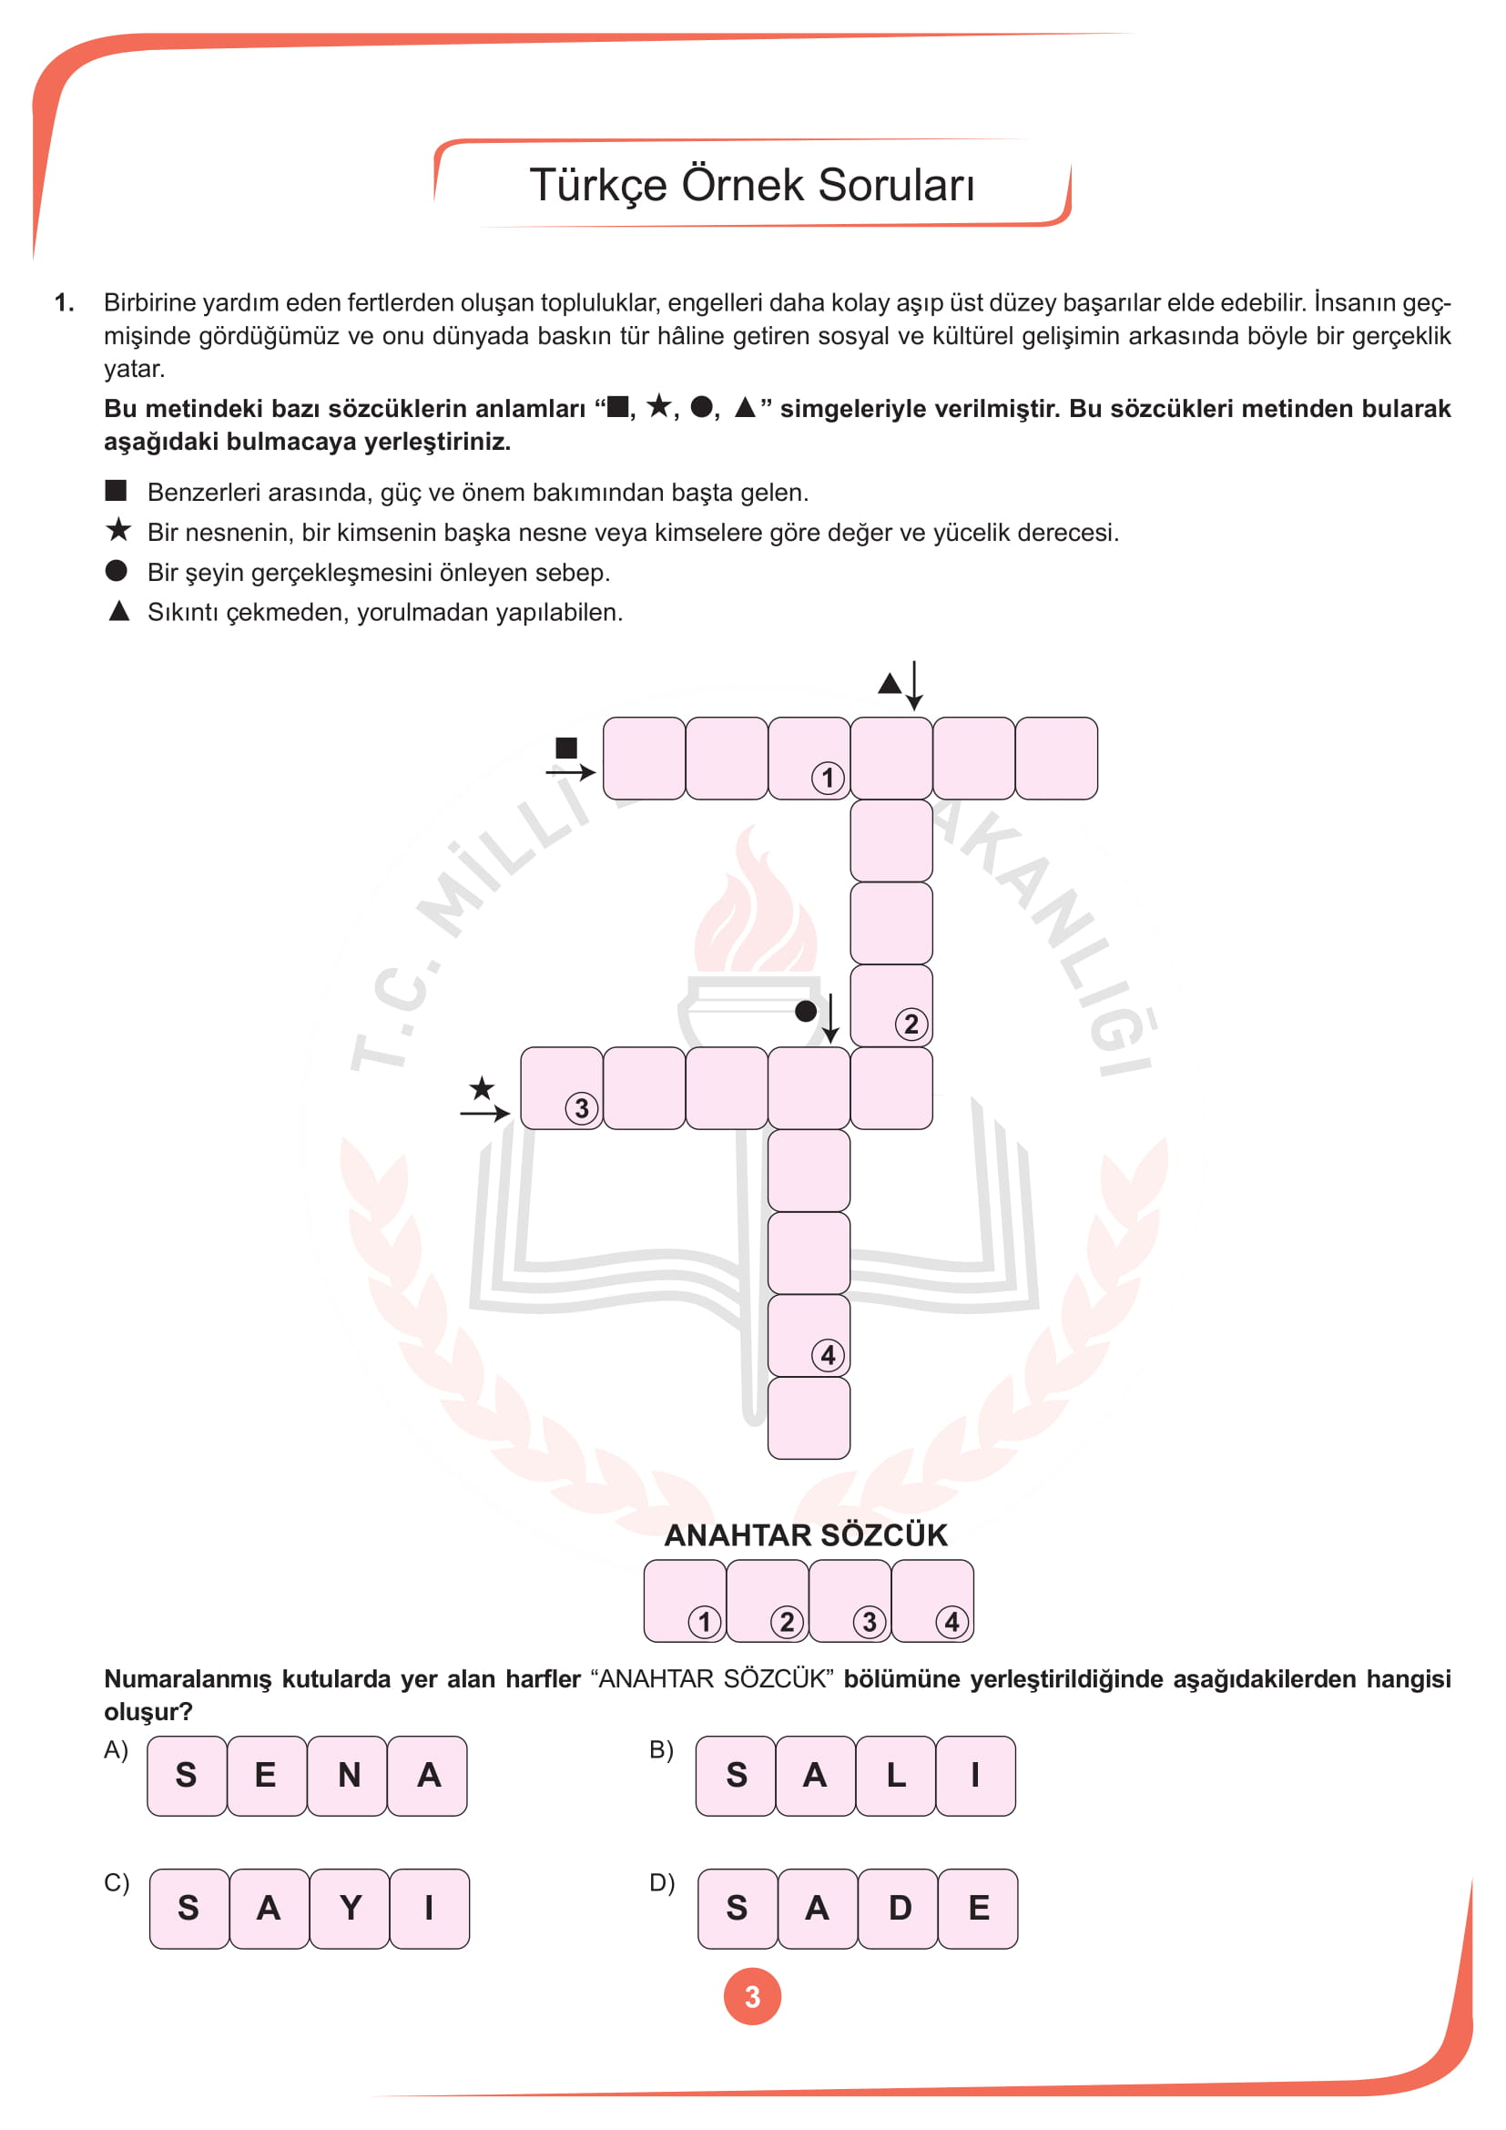

Slide 16
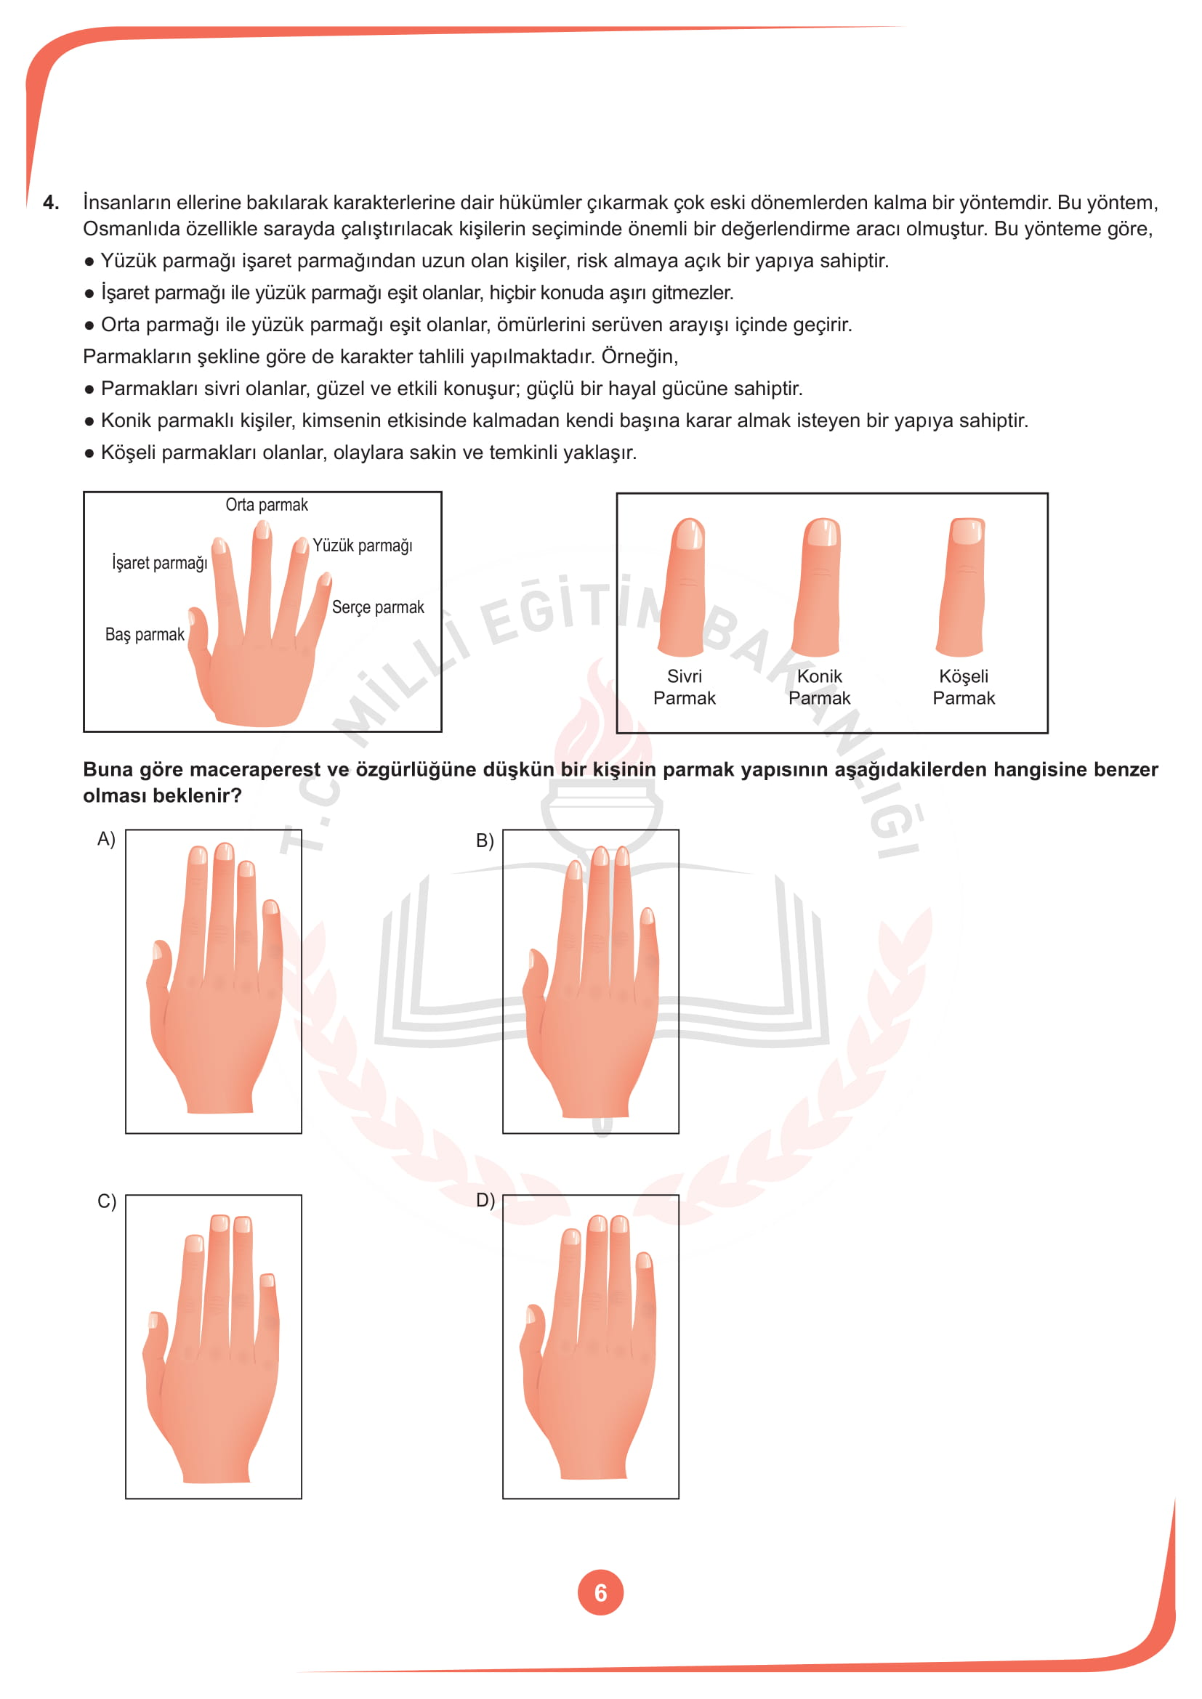

Slide 19
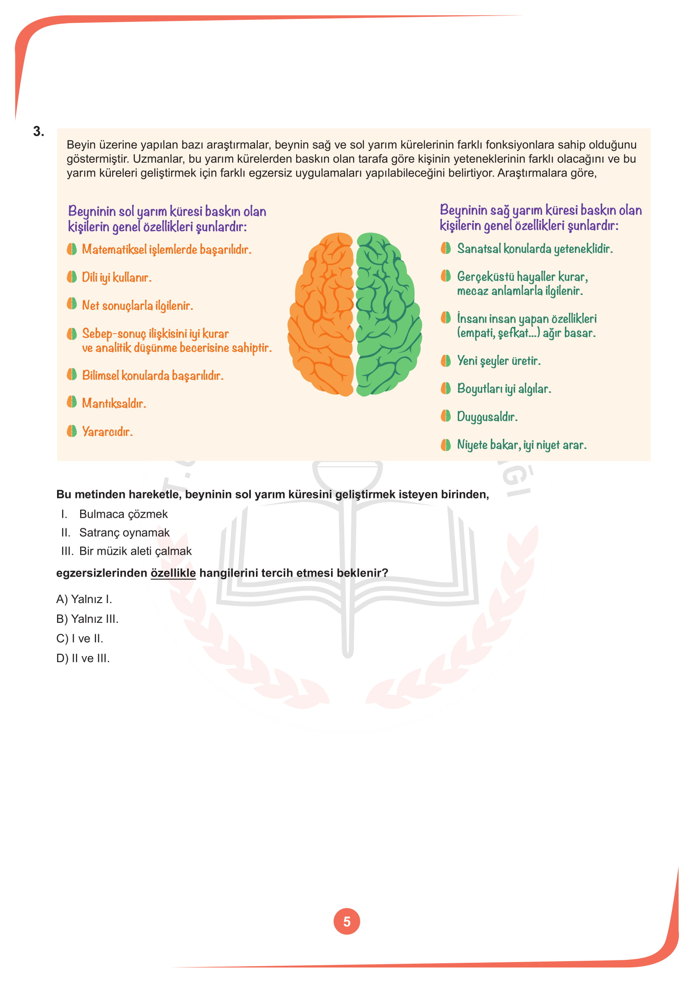

Slide 21
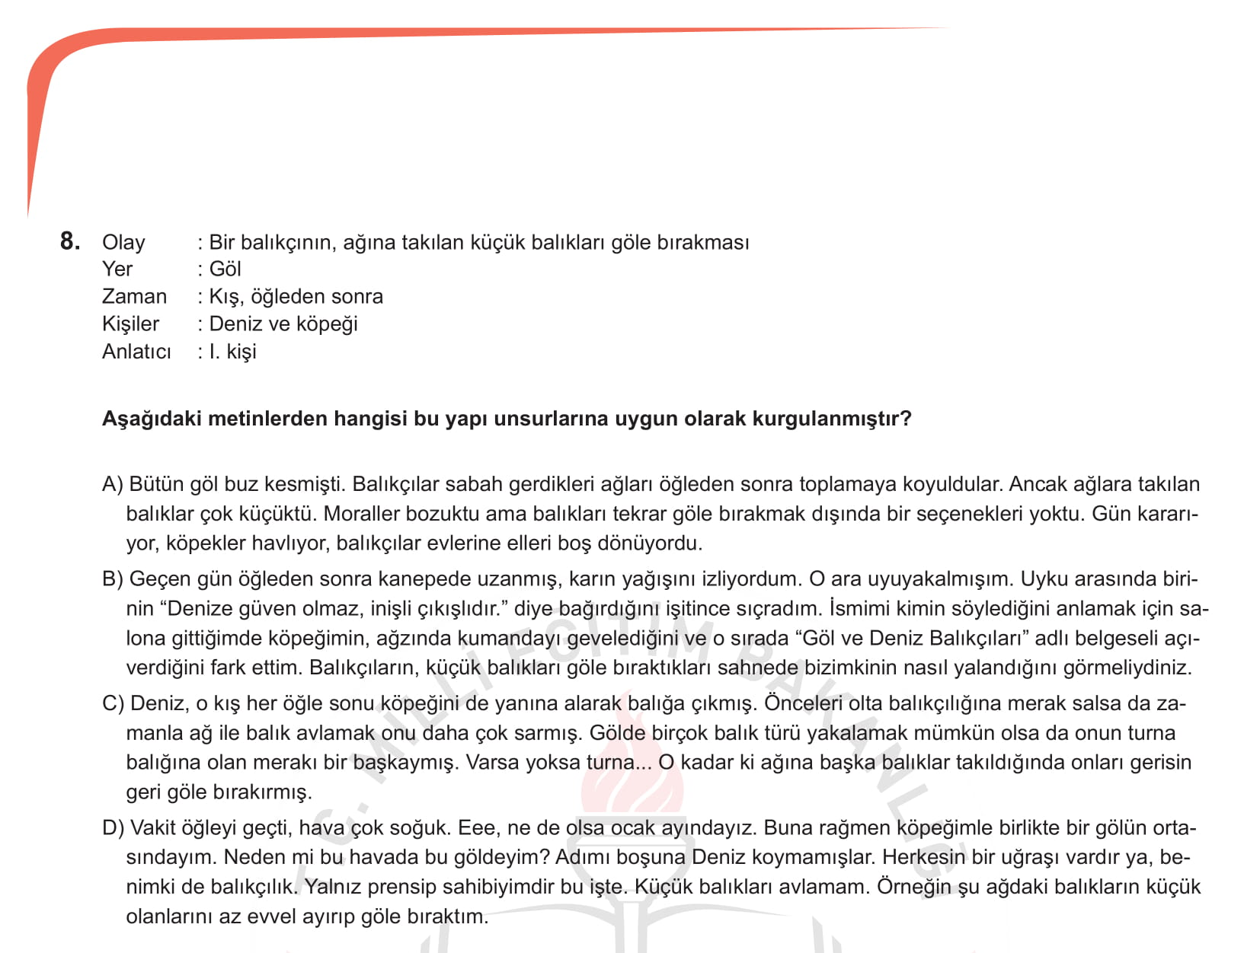

Slide 22
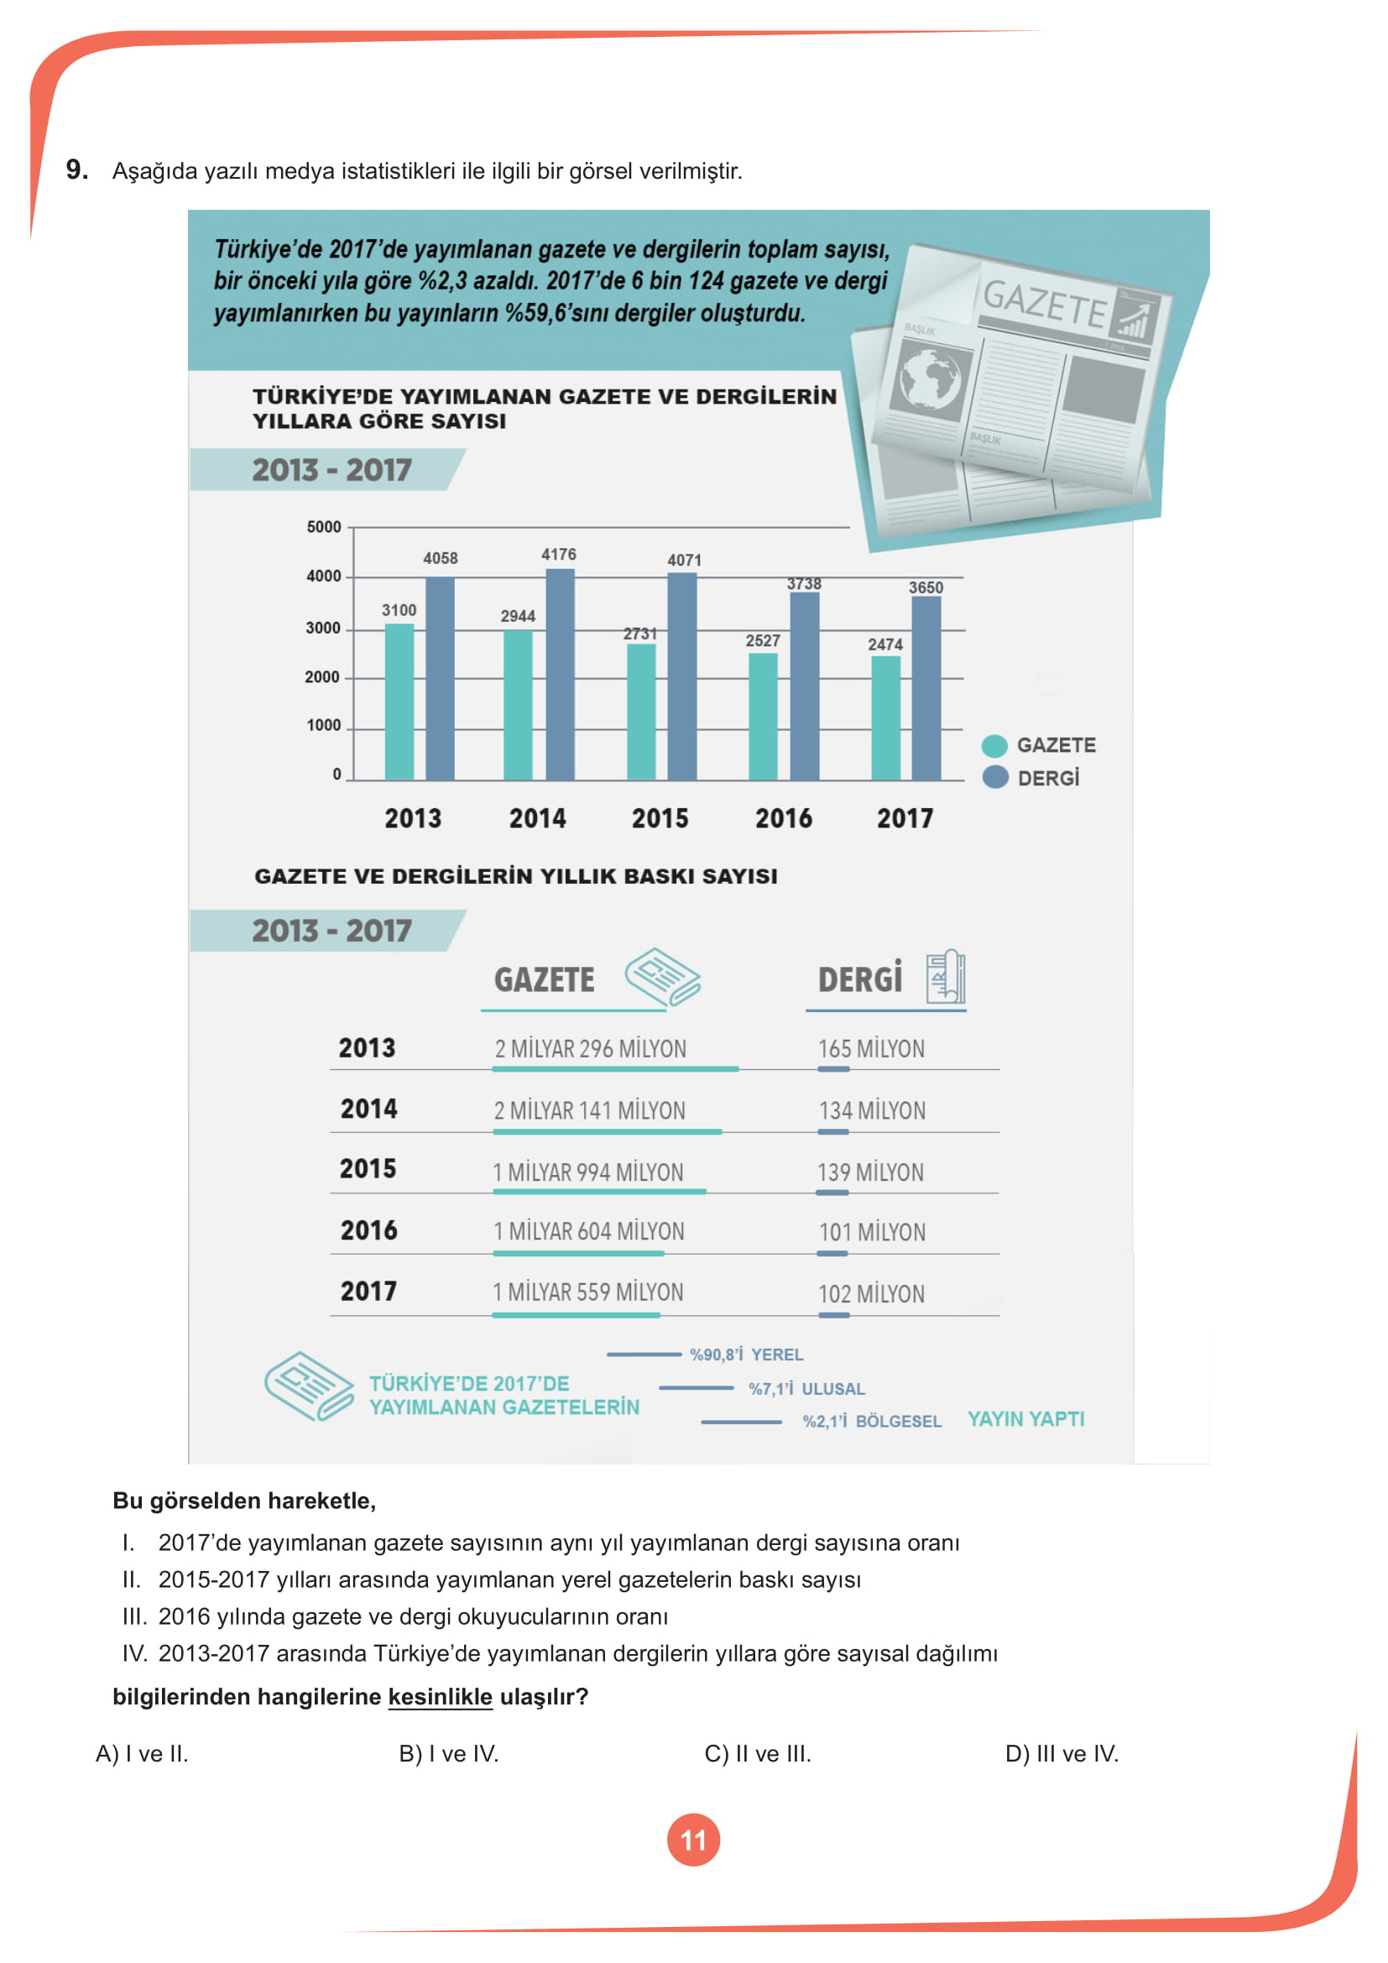

Slide 25
Türkçe
TEŞEKÜRLER
ARZU MERCANDAĞI
Türkçe Öğretmeni

